Slide 1



Клинический случай
Остеосинтез лодыжек…
Альтернатива реальна?
ДОКЛАДЧИК
СО-ДОКЛАДЧИКИ
ДОКЛАДЧИК
Дорошев
Михаил Евгеньевич
ТЕМА
Со-ДОКЛАДЧИКИ
Дубровин Григорий Михайлович
11 - 13 апреля 2018
Санкт-Петербург
Ковалев Петр Владимирович

Slide 2

Цель:
Показать одну из реальных альтернатив пластинам при остеосинтезе лодыжек

Slide 3
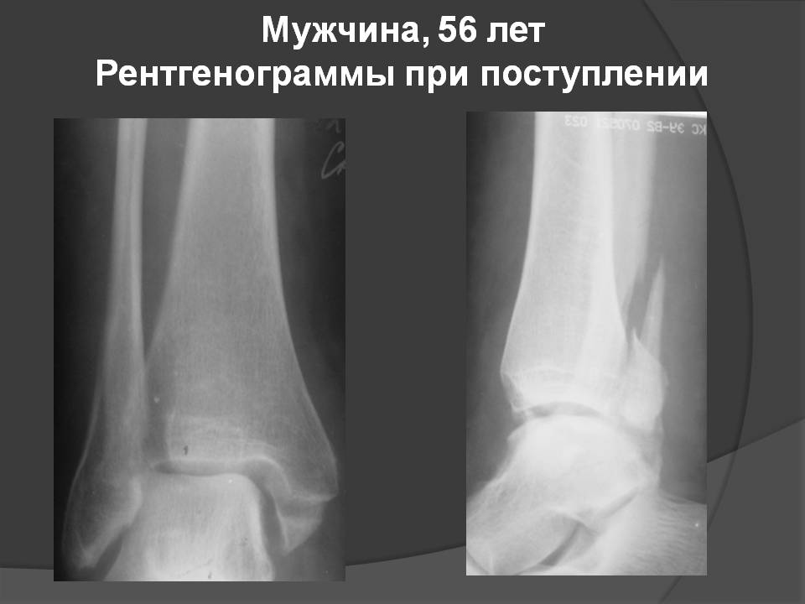
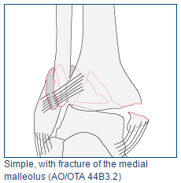
Клинически пример #1
Мужчина, 55 л.
Закрытый «трехлодыжечный» перелом
При поступлении

Slide 4
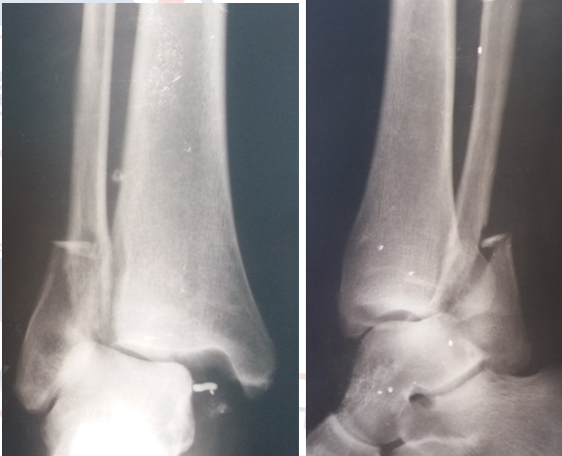
Клинический пример #2
Женщина, 66 л.
Закрытый «трехлодыжечный» перелом
При поступлении

Slide 5
Вид погружного остеосинтеза?
1 - МОС пластиной, «стандартные» доступы
2 – МОС пластиной, мини-доступы (MIPO)
3 – МОС винтами и спицами, мини-доступы
4 – другой вариант

Slide 6
Вид погружного остеосинтеза?
1 - МОС пластиной, «стандартные» доступы
2 – МОС пластиной, мини-доступы (MIPO)
3 – МОС винтами и спицами, мини-доступы
4 – другой вариант

Slide 7
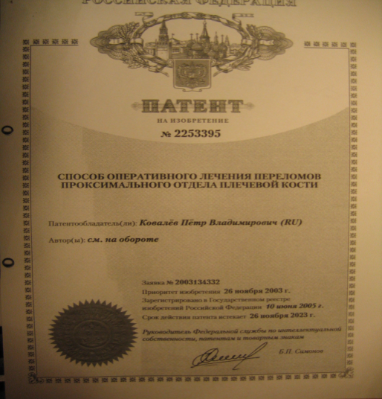
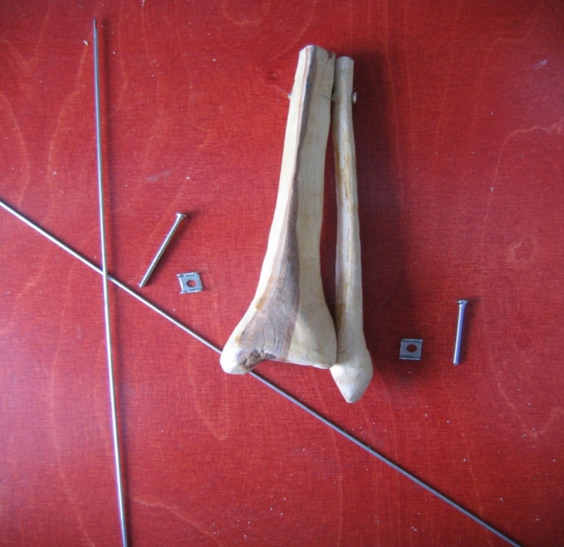
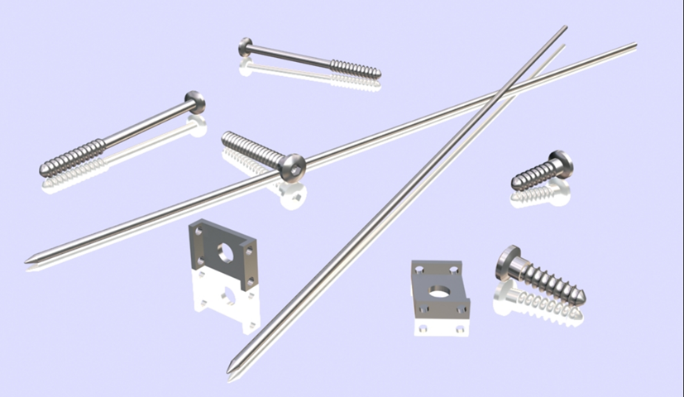
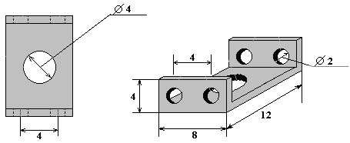
УПРУГО-НАПРЯЖЕННЫЙ
СПИЦЕВИНТОВОЙ
ФИКСАТОР:
Спицы диаметром 1,5 мм
Кортикальные винты
диаметром 3,5 мм
Фиксирующая шайба
оригинальной
конструкции.

Slide 8
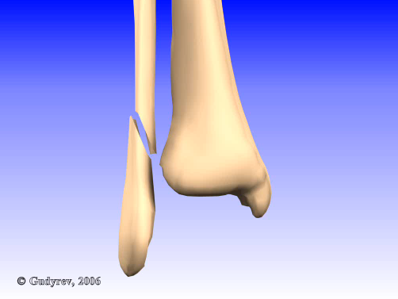
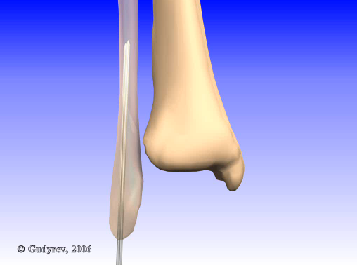
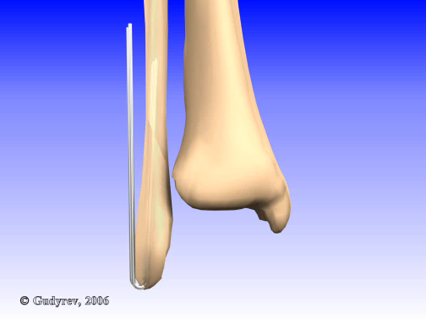
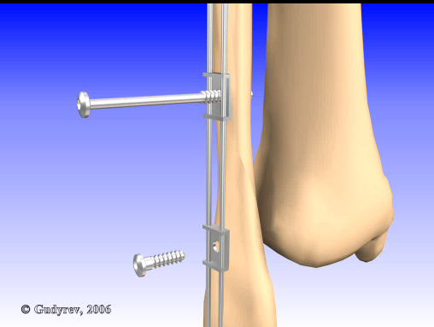
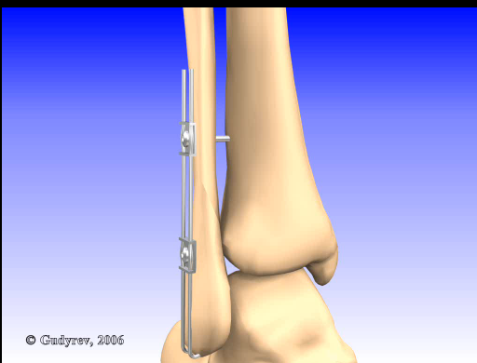
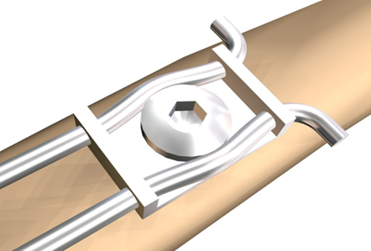
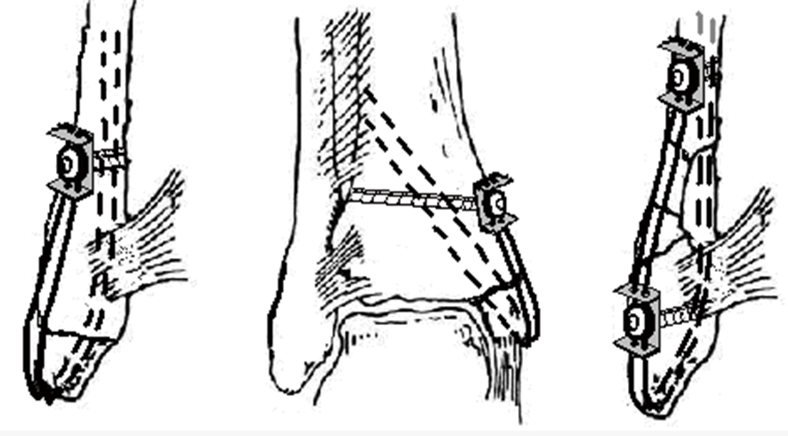
Методика остеосинтеза лодыжек СВФ
1
2
3
4
1-5 - этапы остеосинтеза; 6- деформация спиц в шайбе;
7 – схема МОС переломов лодыжек
6
5
7
Notes:
Методика остеосинтеза лодыжек УНСВФ схожа с представленной ранее для эпифиза плеча. И включает те же этапы: репозицию, внутрикостное введение спиц, изгибание и моделирование спиц по наружному кортикальному слою, надевание шайбы и фиксация ее винтами к кости.

Slide 9
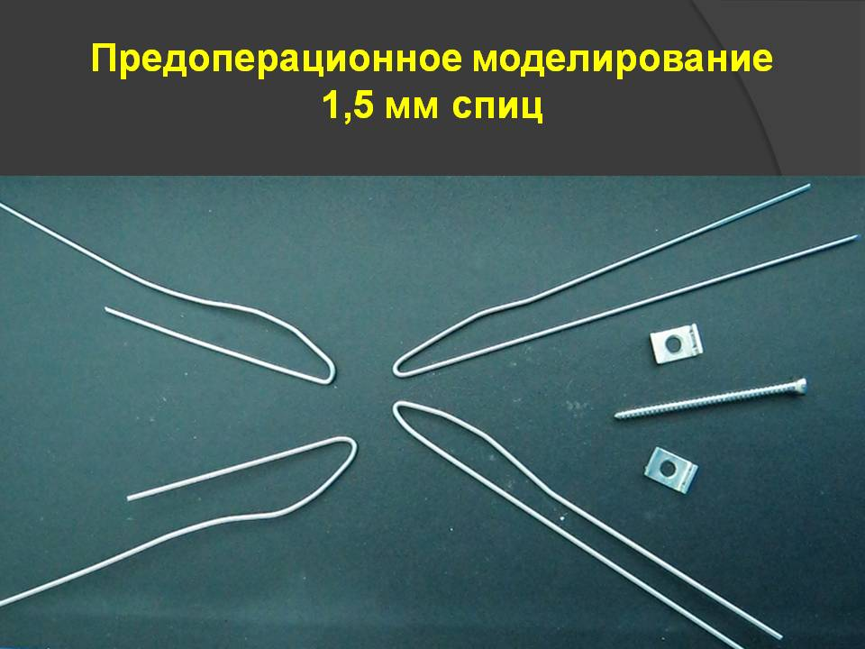
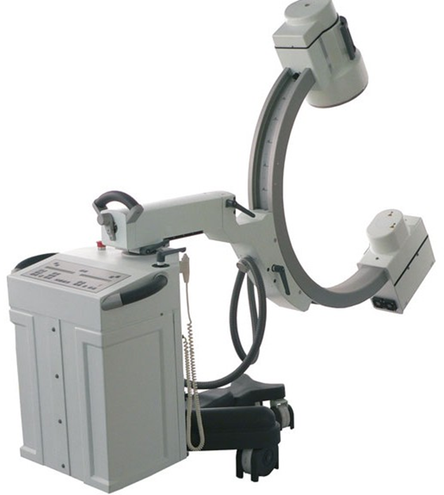
Малотравматичный остеосинтез СВФ
С-дуга
Предоперационное моделирование спиц
Notes:
Для выполнения остеосинтеза УНСВФ через мини-доступы необходима С-дуга и предоперационное моделирование спиц по контуру лодыжек.

Slide 10
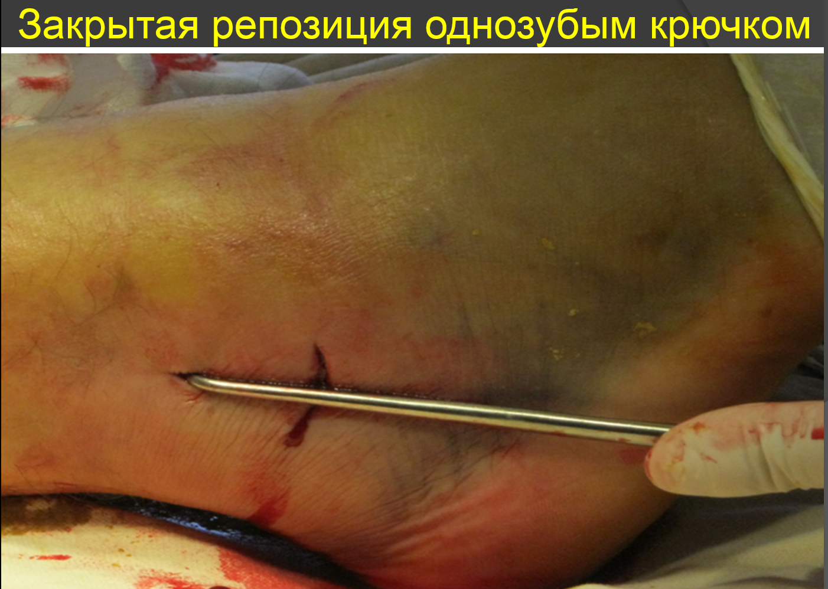
Этапы малоинвазивного остеосинтеза лодыжек
Notes:
Общий ход малоинвазивнорго остеосинтеза УНСВФ через мини-доступы представлен следующим образом. Выполняют закрытую репозицию однозубым крючком. Затем временно фиксируют отломки спицами и формируют внутрикостные каналы от верхушки лодыжки до проксимального отломка. Далее подкожно-субфасциально вводят отмоделированные спицы и имплантируют шайбу, фиксируя ее винтом к кости.

Slide 11
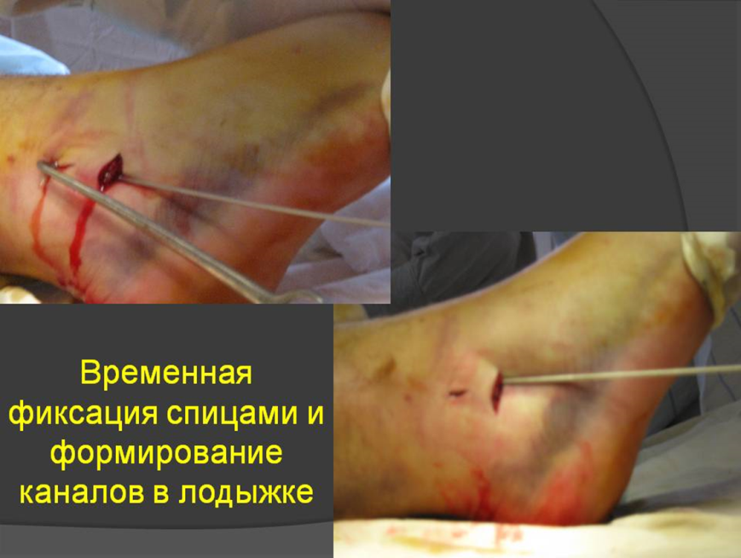
Этапы малоинвазивного остеосинтеза лодыжек
Notes:
Общий ход малоинвазивнорго остеосинтеза УНСВФ через мини-доступы представлен следующим образом. Выполняют закрытую репозицию однозубым крючком. Затем временно фиксируют отломки спицами и формируют внутрикостные каналы от верхушки лодыжки до проксимального отломка. Далее подкожно-субфасциально вводят отмоделированные спицы и имплантируют шайбу, фиксируя ее винтом к кости.

Slide 12
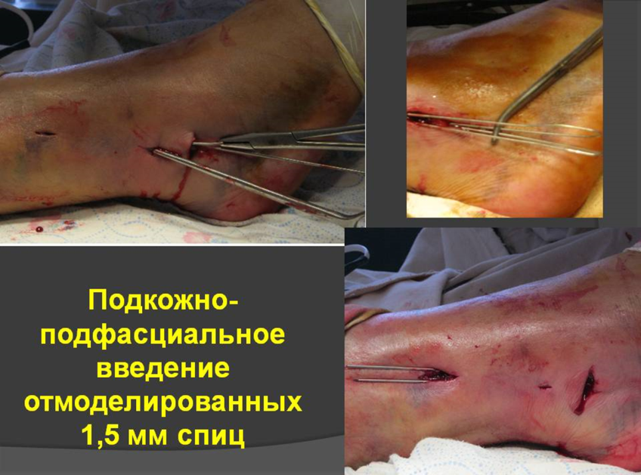
Этапы малоинвазивного остеосинтеза лодыжек
Notes:
Общий ход малоинвазивнорго остеосинтеза УНСВФ через мини-доступы представлен следующим образом. Выполняют закрытую репозицию однозубым крючком. Затем временно фиксируют отломки спицами и формируют внутрикостные каналы от верхушки лодыжки до проксимального отломка. Далее подкожно-субфасциально вводят отмоделированные спицы и имплантируют шайбу, фиксируя ее винтом к кости.

Slide 13
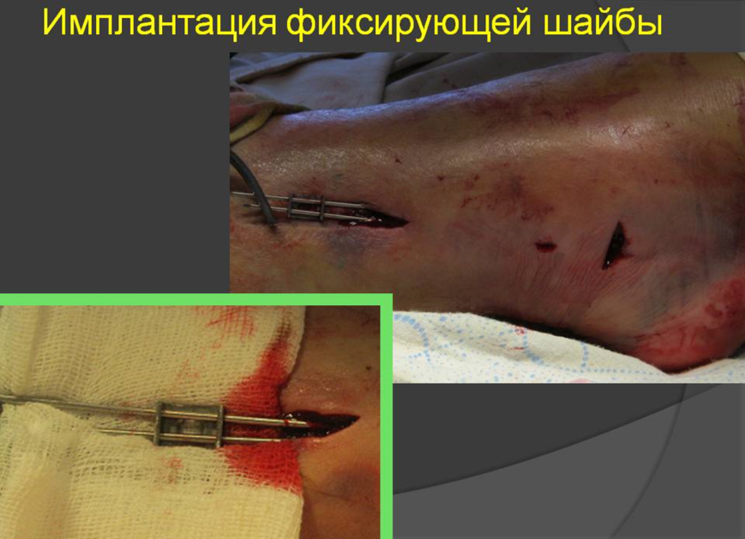
Этапы малоинвазивного остеосинтеза лодыжек
Notes:
Общий ход малоинвазивнорго остеосинтеза УНСВФ через мини-доступы представлен следующим образом. Выполняют закрытую репозицию однозубым крючком. Затем временно фиксируют отломки спицами и формируют внутрикостные каналы от верхушки лодыжки до проксимального отломка. Далее подкожно-субфасциально вводят отмоделированные спицы и имплантируют шайбу, фиксируя ее винтом к кости.

Slide 14
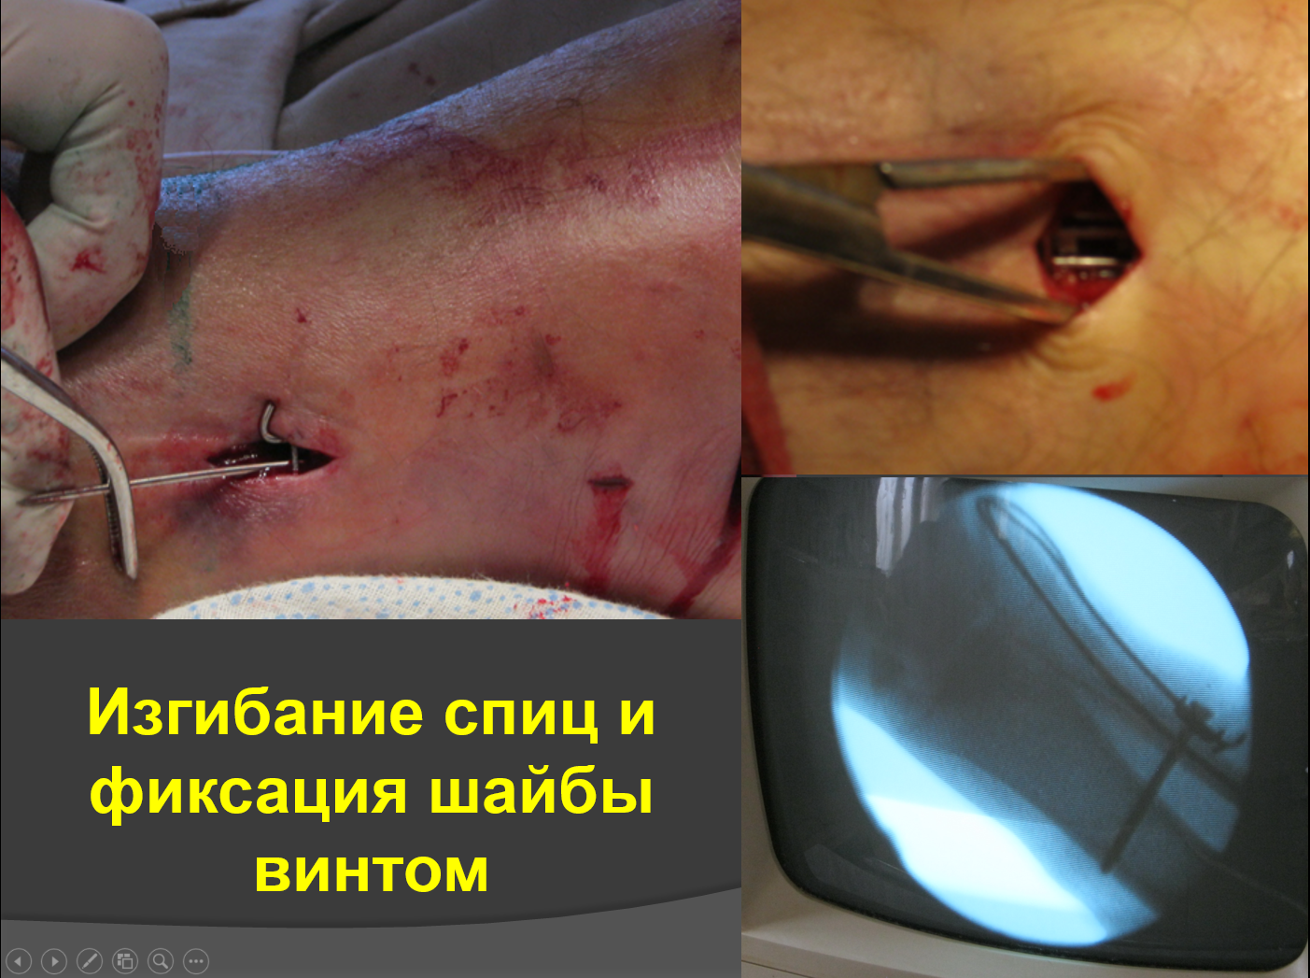
Этапы малоинвазивного остеосинтеза лодыжек
Notes:
Общий ход малоинвазивнорго остеосинтеза УНСВФ через мини-доступы представлен следующим образом. Выполняют закрытую репозицию однозубым крючком. Затем временно фиксируют отломки спицами и формируют внутрикостные каналы от верхушки лодыжки до проксимального отломка. Далее подкожно-субфасциально вводят отмоделированные спицы и имплантируют шайбу, фиксируя ее винтом к кости.

Slide 15
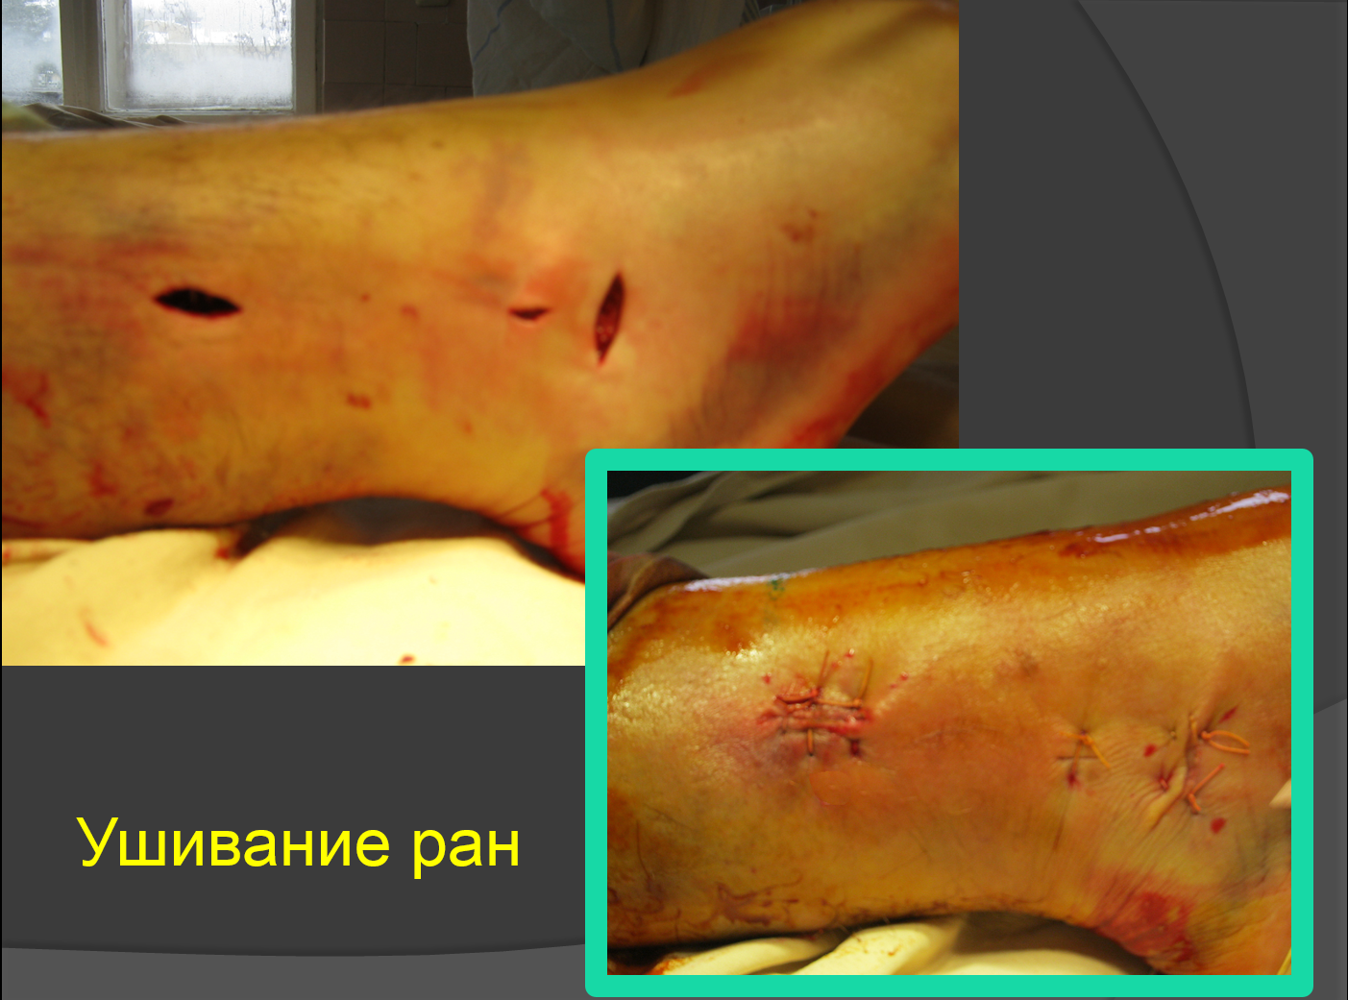
Этапы малоинвазивного остеосинтеза лодыжек
Notes:
Общий ход малоинвазивнорго остеосинтеза УНСВФ через мини-доступы представлен следующим образом. Выполняют закрытую репозицию однозубым крючком. Затем временно фиксируют отломки спицами и формируют внутрикостные каналы от верхушки лодыжки до проксимального отломка. Далее подкожно-субфасциально вводят отмоделированные спицы и имплантируют шайбу, фиксируя ее винтом к кости.

Slide 16
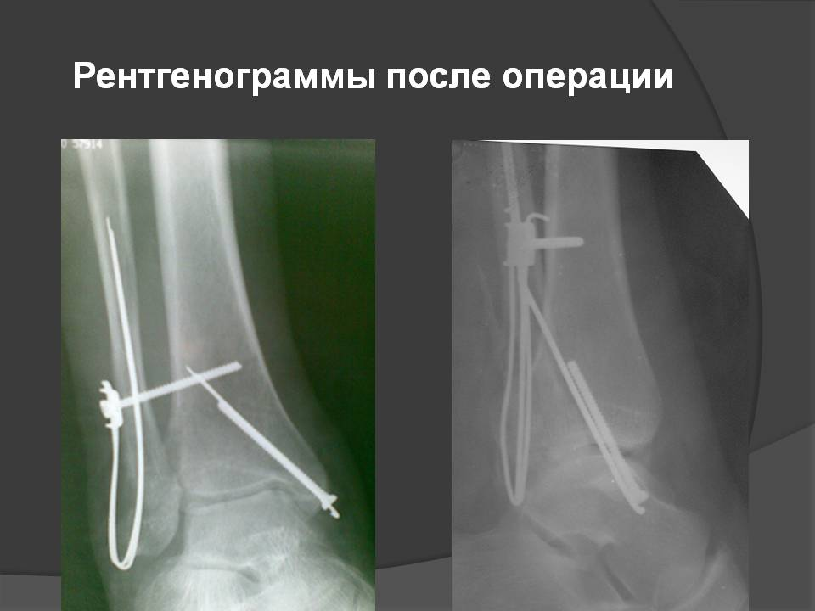
Клинически пример #1

Slide 17
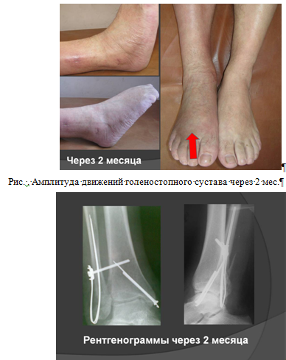
Клинически пример #1
Через 2 мес

Slide 18
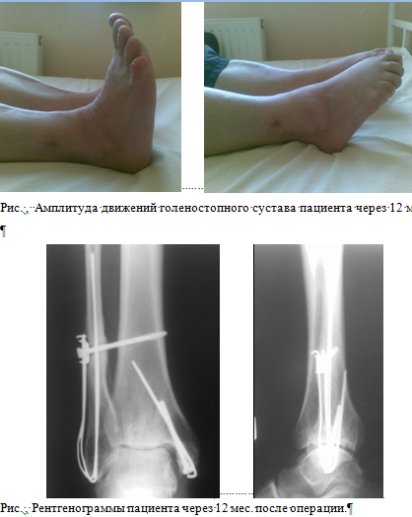
Клинический пример #1
Через 12 мес

Slide 19
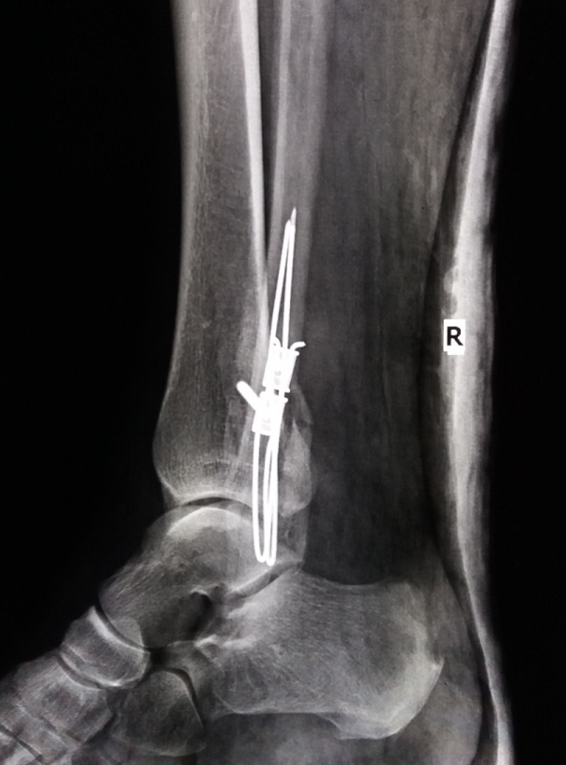
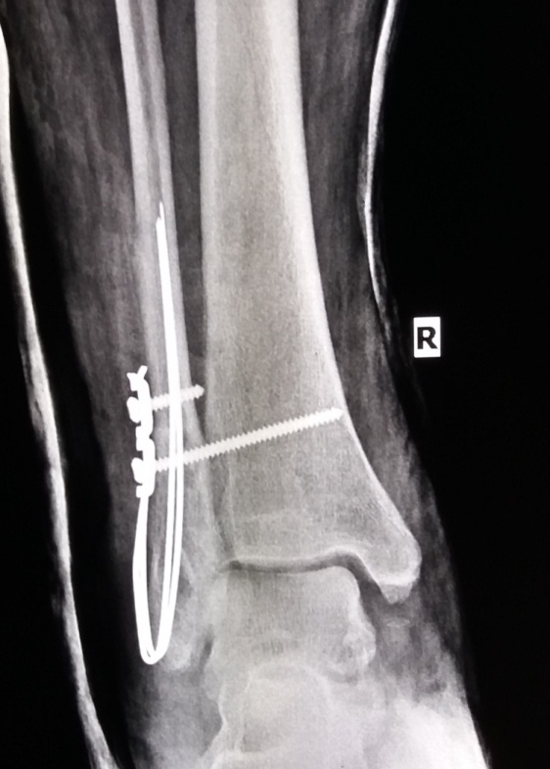
Клинический пример #2
До операции
После операции

Slide 20
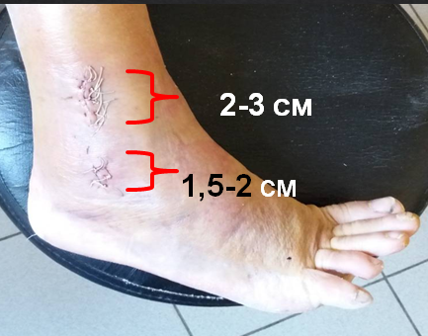
Клинический пример #2
После операции

Slide 21
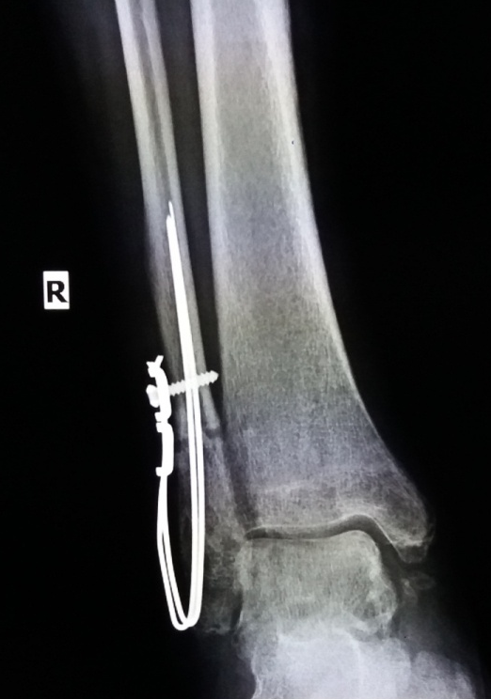
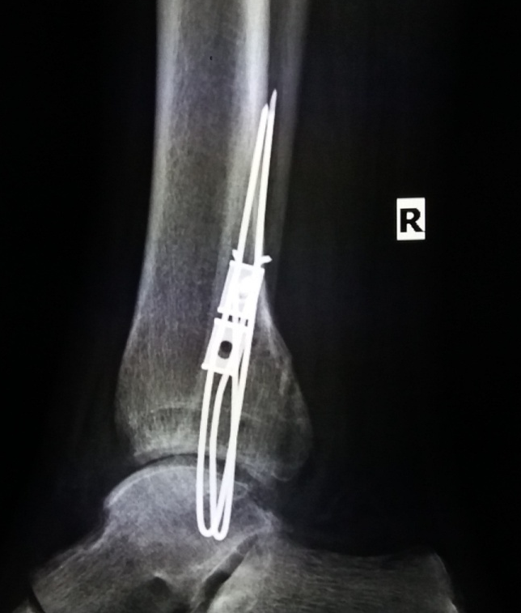
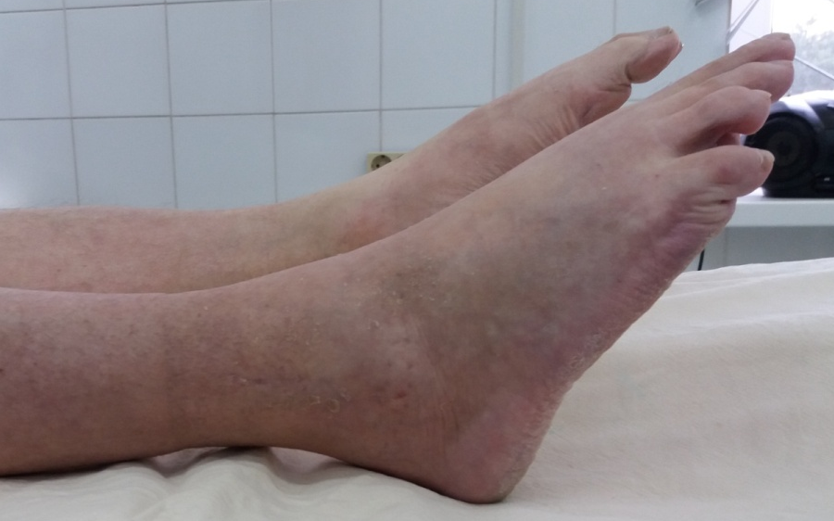
Клинический пример #2
Удаление позиционного винта
(6 недель)

Slide 22
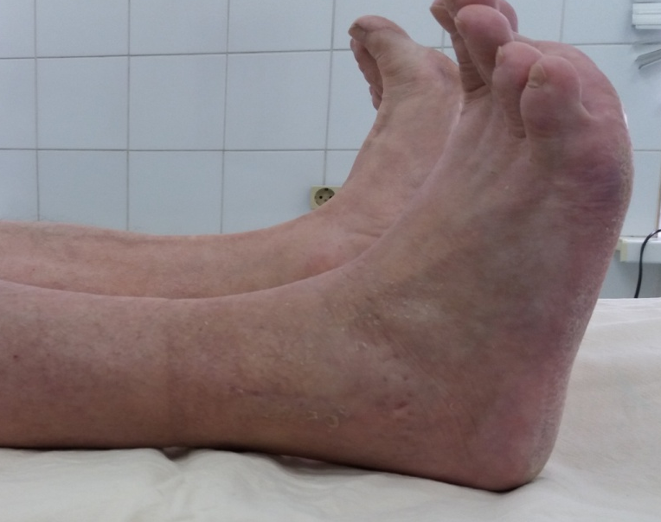
Клинический пример #2
Удаление позиционного винта
(6 недель)

Slide 23
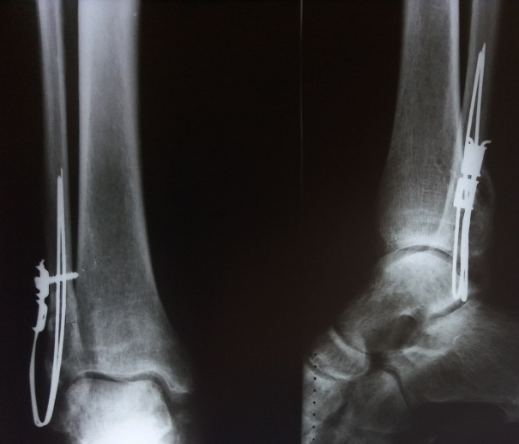
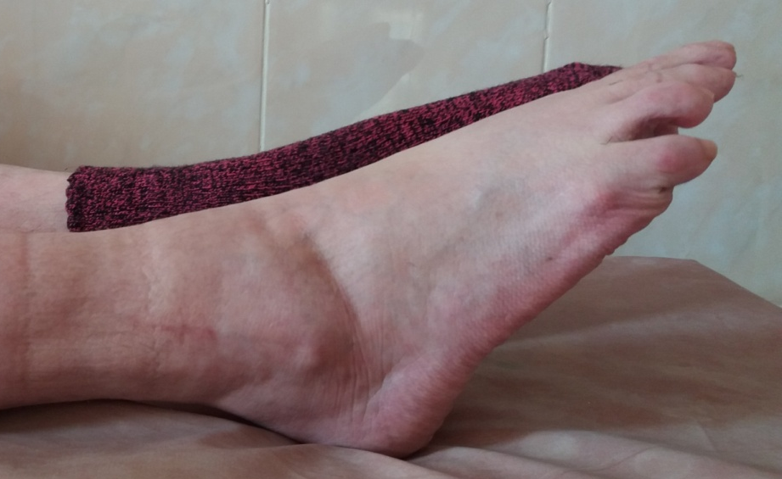
Клинический пример #2
Через 8 мес

Slide 24
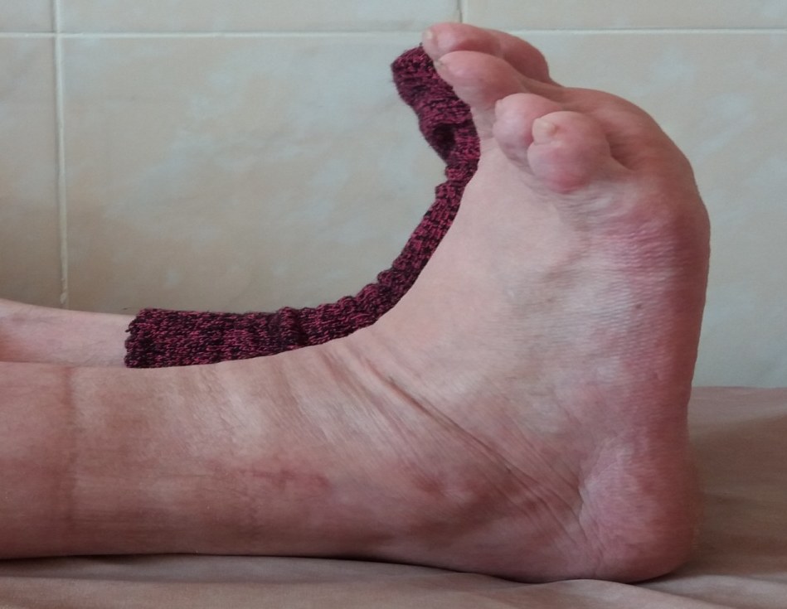
Клинический пример #2
Через 8 мес

Slide 25
Стабильность остеосинтеза / тактика реабилитации?
1 – Стабильный / дозированная осевая нагрузка без ортеза / ранние движения в суставе
2 – Стабильный / дозированная осевая нагрузка + съемный ортез / ранние движения в суставе
3 – Нестабильный / без осевой нагрузки + постоянная внешняя иммобилизация / без движения
4 – другой вариант

Slide 26
Стабильность остеосинтеза / тактика реабилитации?
1 – Стабильный / дозированная осевая нагрузка без ортеза / ранние движения в суставе
2 – Стабильный / дозированная осевая нагрузка + съемный ортез / ранние движения в суставе
3 – Нестабильный / без осевой нагрузки + постоянная внешняя иммобилизация / без движения
4 – другой вариант

Slide 27
Стабильность остеосинтеза / тактика реабилитации?
Результаты механических испытаний
Название фиксатора | Нагрузка предела упругости, F_{e} (Н) | Предел прочности, F_{u} (Н)
Третьтрубчатая пластина | 68,0±15,04*³ | 146,8±4,55*^{2, 3}
Остеосинтез по Веберу | 77,4±11,97*³ | 177,4±9,2*^{1, 3}
Напряженный спицевинтовой фиксатор | 107,0±19,6*^{1, 2} | 229,0±7,23*^{1, 2}

Slide 28
Выводы
Малотравматичный остеосинтез спицевинтовым фиксатором …
соответствует современным требованиям малоинвазивной ортопедической хирургии
может применяться в клинической травматологии как один из альтернативных методов фиксации переломов лодыжек
Учитывая его конструктивные особенности, может быть методом выбора при переломах на фоне остеопороза и многооскольчатых переломах

Slide 29
СПАСИБО ЗА ВНИМАНИЕ

